Slide 1
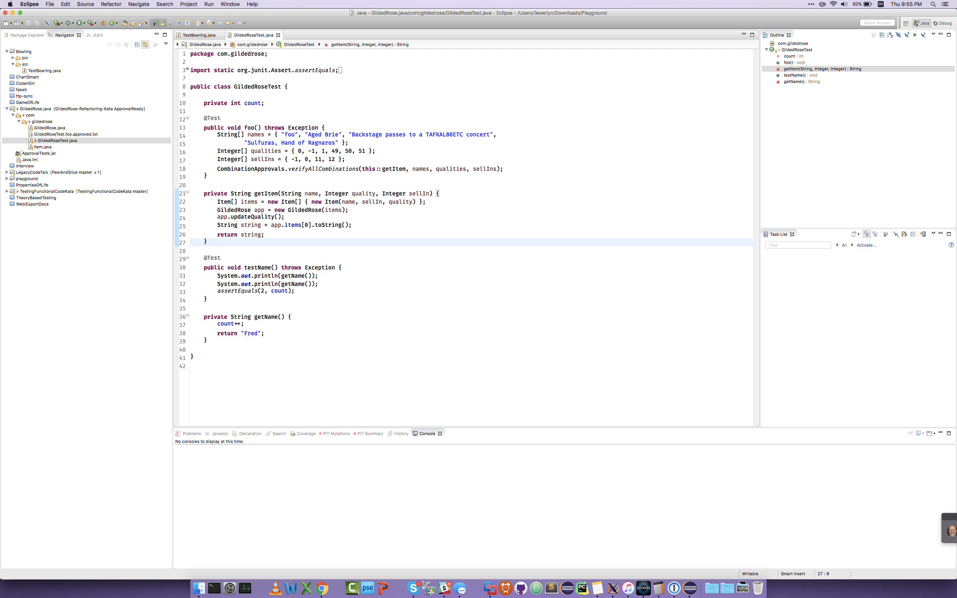
12
1
11
3
15
6
10
14
4
1.
2.
3.
4.
5.
6.
7.
8.
9.
10.
11.
12.
13.
14.
15.
16.
5
7
9
13
8
16
2

